Slide 1

CSN5: la ricerca non si ferma
Molto lavoro, alta qualità:
  100% approvazione dei proposal
  85% finanziamento
  100% successo nei grant giovani (6)
  alta percentuale femminile

Slide 2
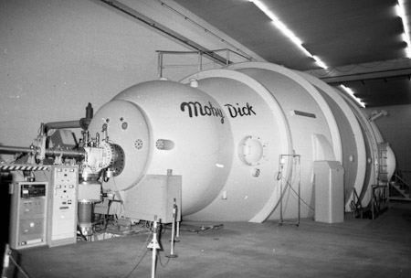
CSN5: non solo acceleratori
Anche se gli acceleratori di LNL sono il cuore pulsante del laboratorio, non tutta la ricerca scientifica di CSN5 ne fa uso...
ogni tanto ci concediamo qualche deviazione 😉!

Slide 3
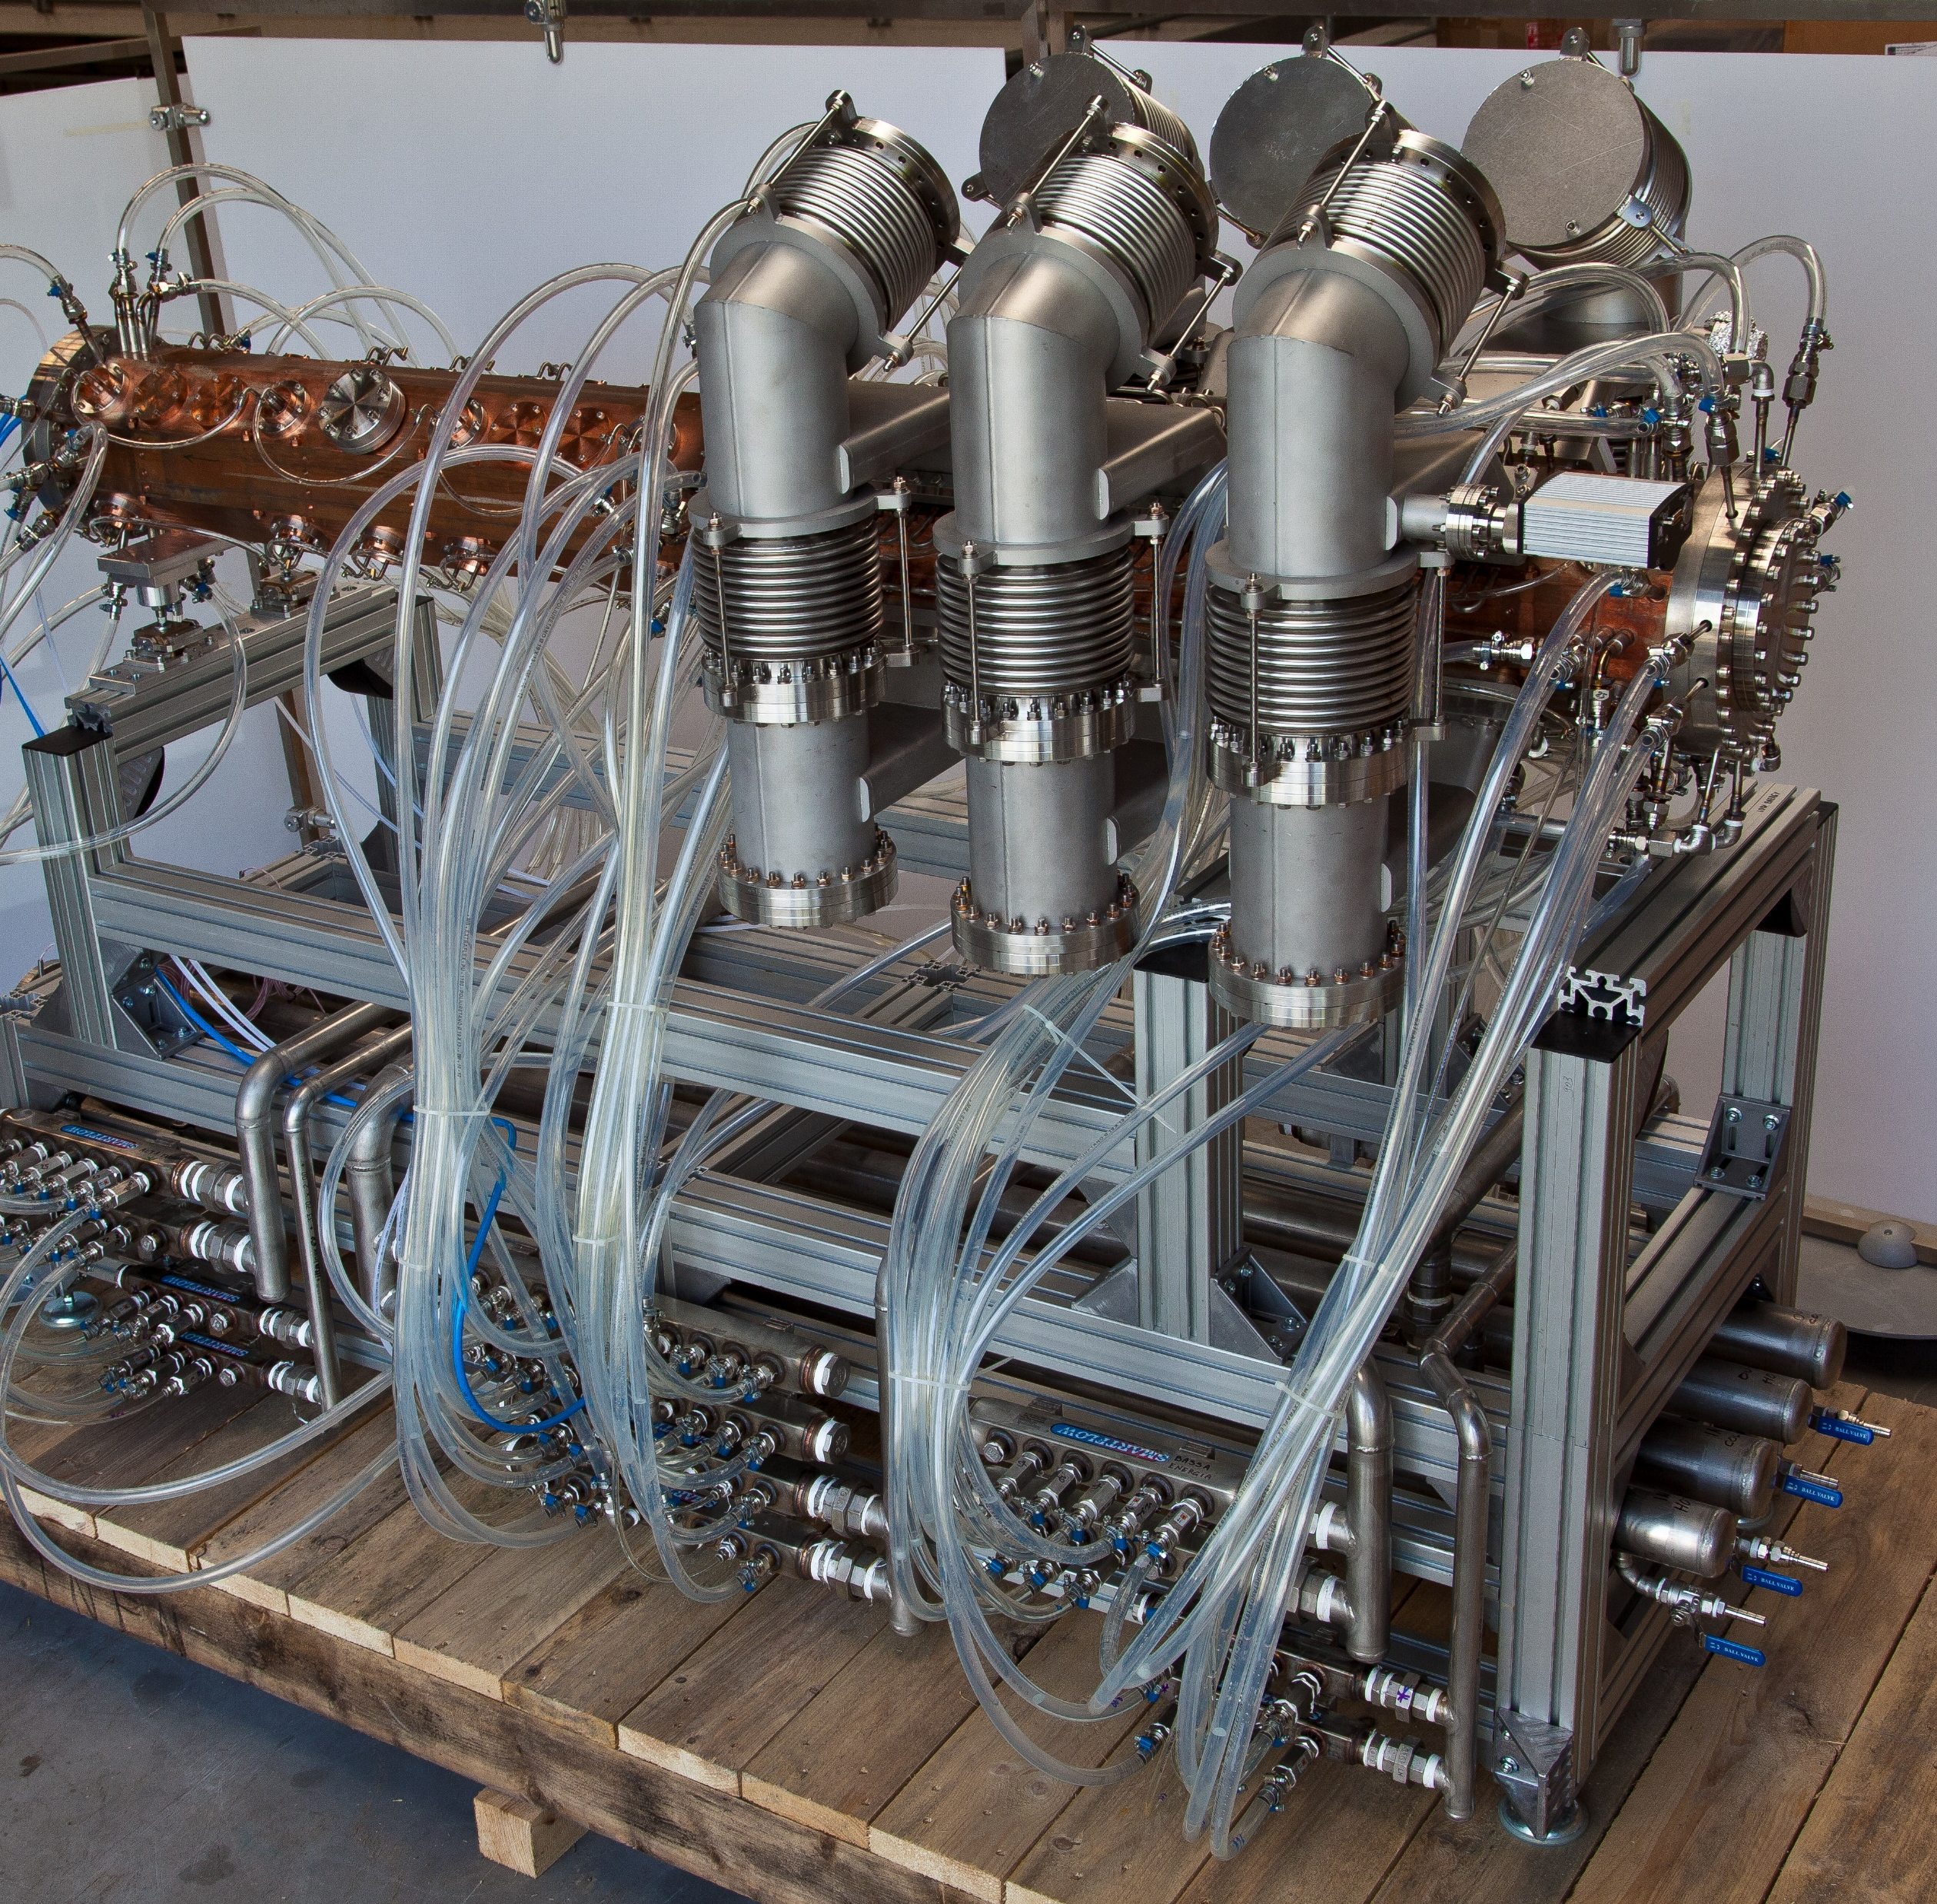
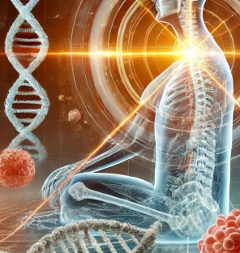
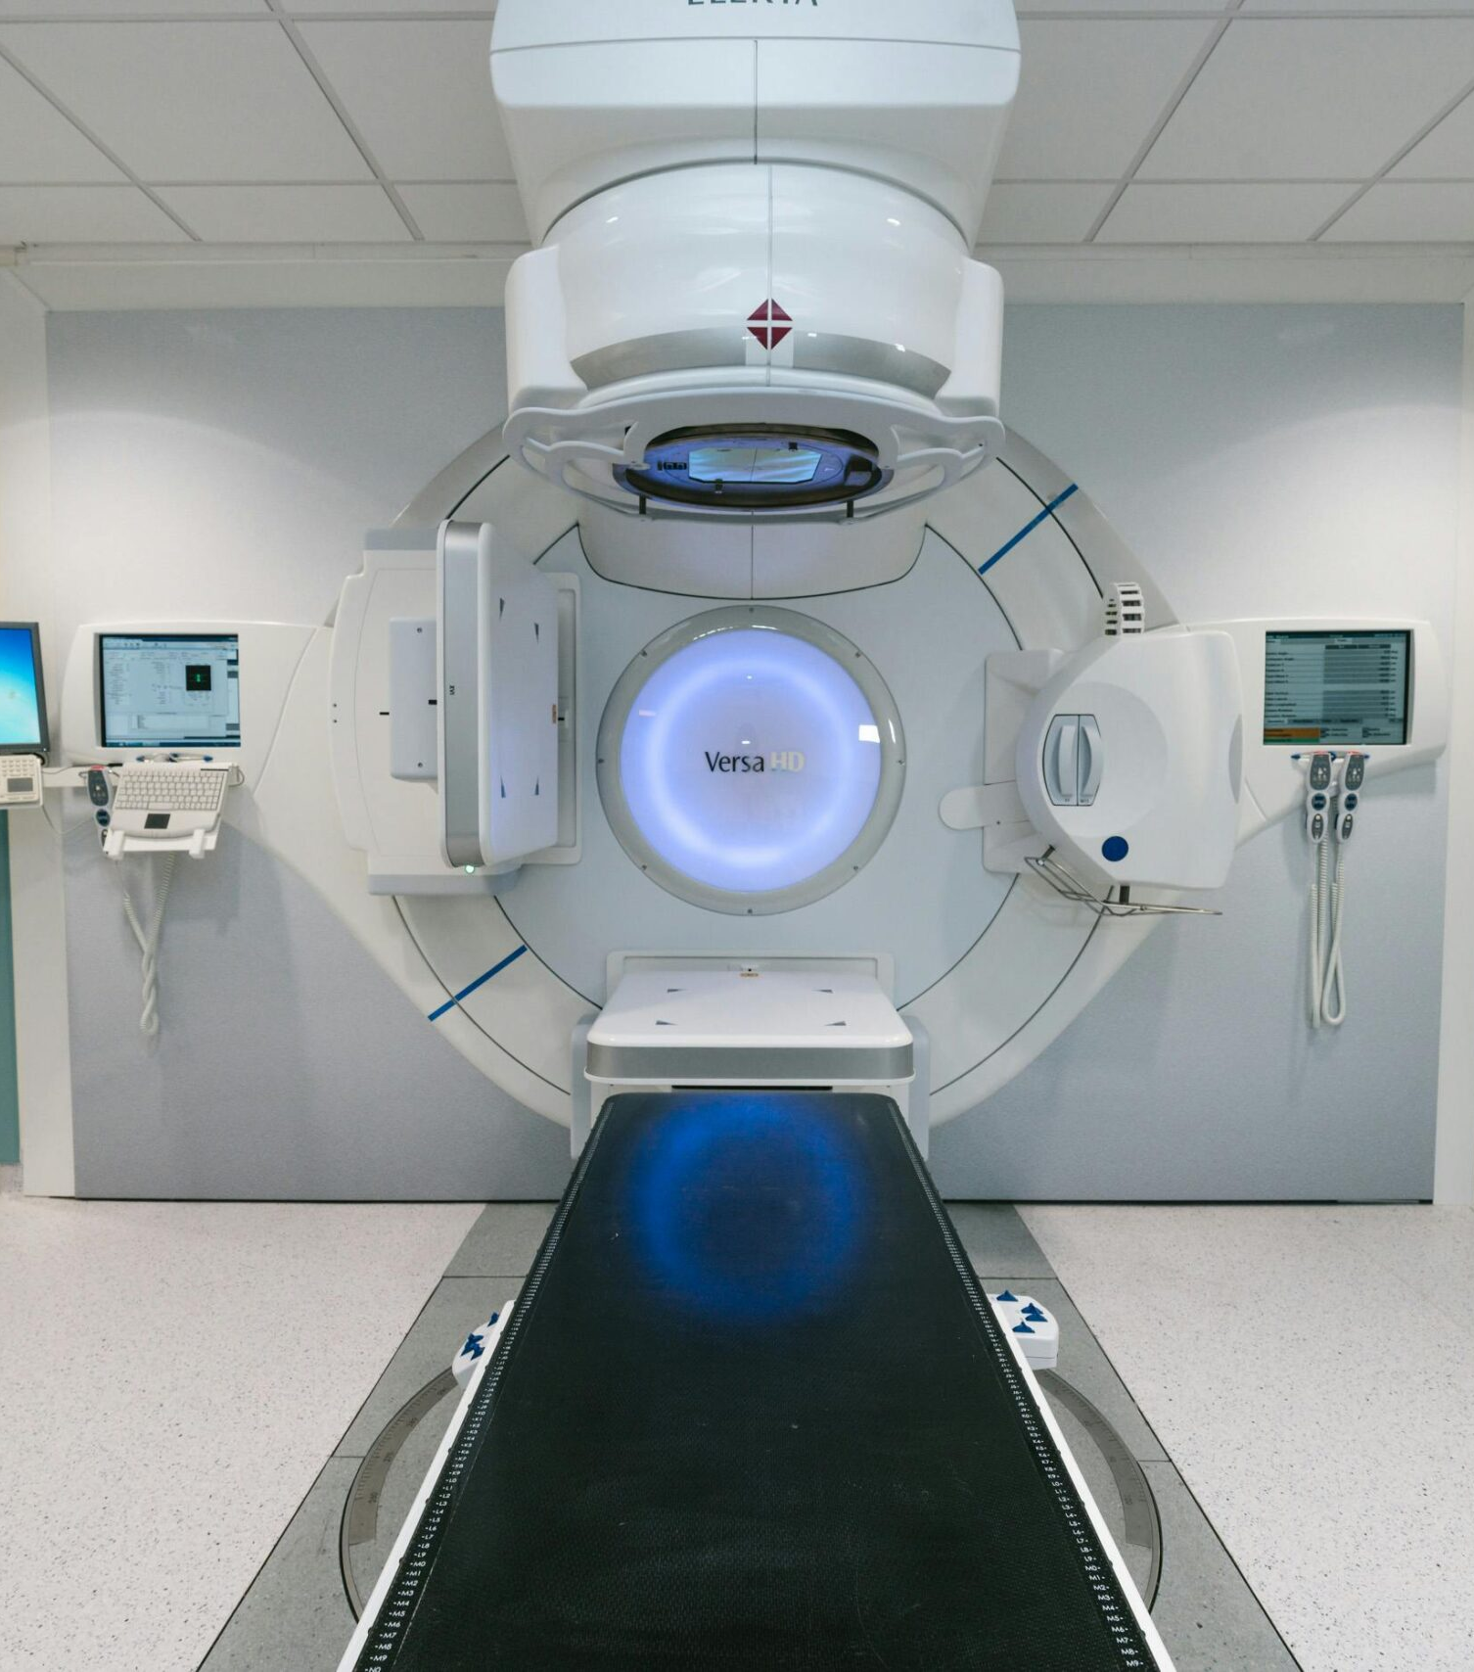
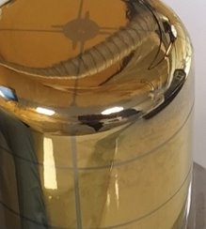
Acceleratori
Interdisciplinare
ALPHA_DTL_BETA
ADMIRAL
HB2TF - CALL
CUPRUM
PLASMA4BEAM2
DISCOVER22
HISOL
EPISE
SAMARA
MUSICA
Rivelatori
DIODE
MANIFOLD
Sviluppato un sistema portatile a diamante monocristallino per dosimetria e microdosimetria nei fasci di ioni. Caratterizzazione IBIC effettuata presso l'AN.
N3G
OREO
SHINE
PHYDES
Sintetizzati scintillatori fotocurabili a base siliconica per stampa 3D (DLP) in forme complesse, con alta risoluzione e resa luminosa. Test effettuati al CN.
QUANTEP

Slide 4
Commissione Scientifica 5
SIGLA | Ambito | RN | Respon.naz. | Resp.locale
ADMIRAL | Interd. | LNL | A. Andrighetto | S. Corradetti
ALPHA_DTL_BETA | Acc. | LNL | F. Grespan | F. Grespan
CUPRUM | Interd. | LNL | Juan Esposito | Juan Esposito
DIODE | Rivel. | RM2 | Claudio Verona | V. Conte
DISCOVER22 | Interd. | RM3 | Antonella Sgura | Valeria Conte
EPISE | Interd. | FE | Antonino Proto | Oscar Azzolini
HB2TF - CALL | Acc. | MI | Dario Giove | Oscar Azzolini
HISOL | Acc. | LNL | Mattia Manzolaro | S. Corradetti
MANIFOLD | Rivel. | PV | Francesco Rossella | V. Rigato
MUSICA -grant | Interd. | LNL | Anna Bianchi | Anna Bianchi
N3G - CALL | Rivel. | LNL | D. De Salvador | W. Raniero
OREO | Rivel. | BO | Laura Bandiera | D.De Salvador
PHYDES | Rivel. | PD | Gianni Carugno | P. Antonini
PLASMA4BEAM2 | Acc. | LNL | Marco Cavenago | A. Ruzzon, Cavenago
QUANTEP - CALL | Rivel. | RM2 | Andrea Salamon | V. Rigato
SAMARA | Acc. | LNL | Cristian Pira | Cristian Pira
SHINE | Rivel. | BA | Anna P. Caricato | S.Carturan
2024
Ci sono 17 sigle attive
(1 grant giovani)
Finanziamento 451.5 k€ pari a 85%
8 con RN a LNL

Slide 5
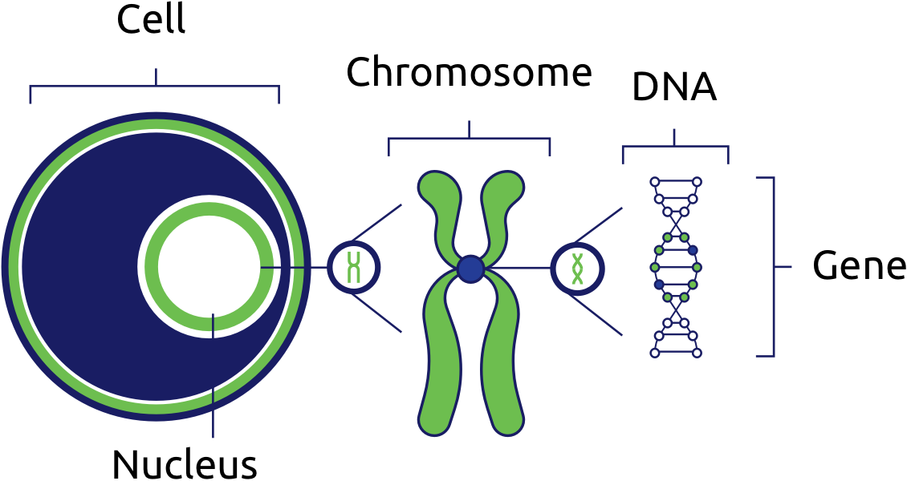
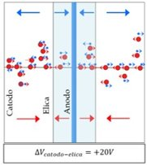
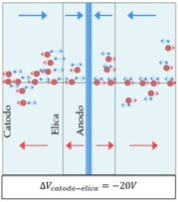
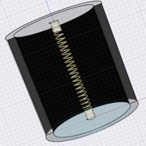
MUSICA
Anna Bianchi
Microdosimetro mUlti Sito Innovativo per la Caratterizzazione di fasci Adroterapici
Obiettivo
25 nm
2 nm
Altri esperimenti
1-2 µm
TEPC Multi-Sito
10 µm
MUSICA

Slide 6
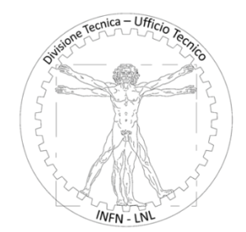
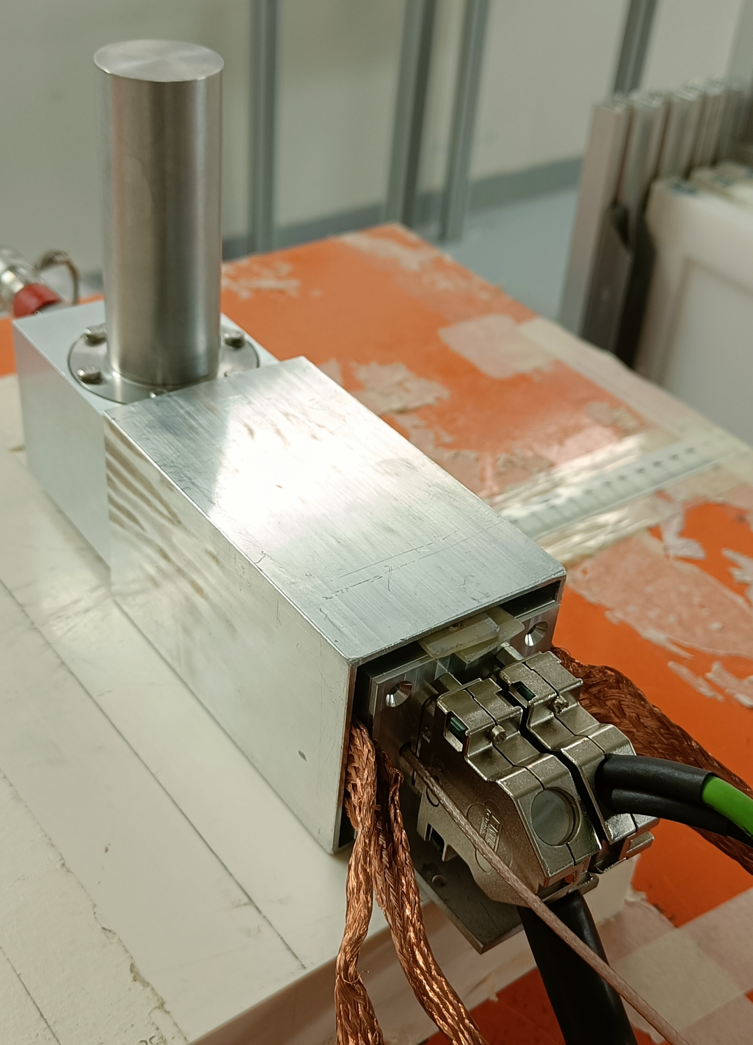
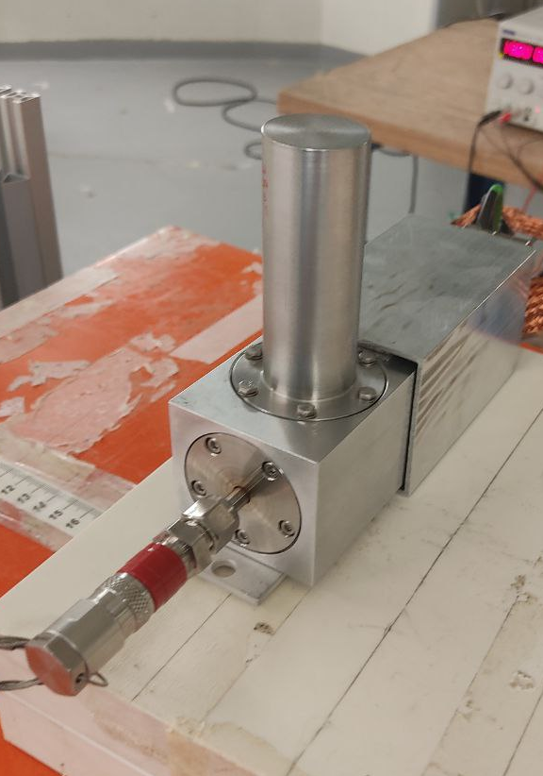
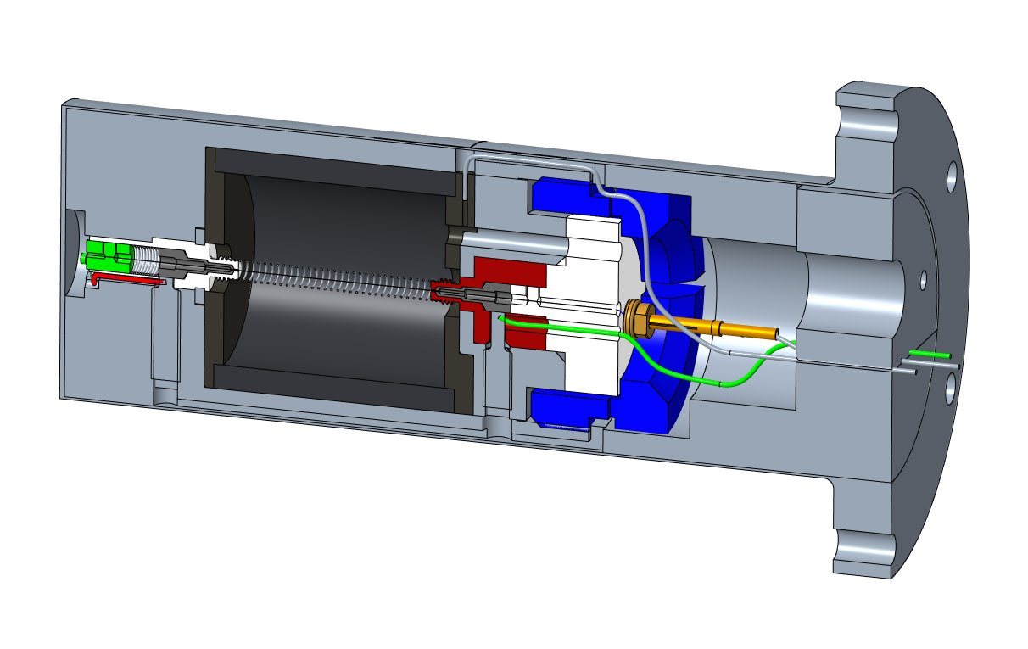
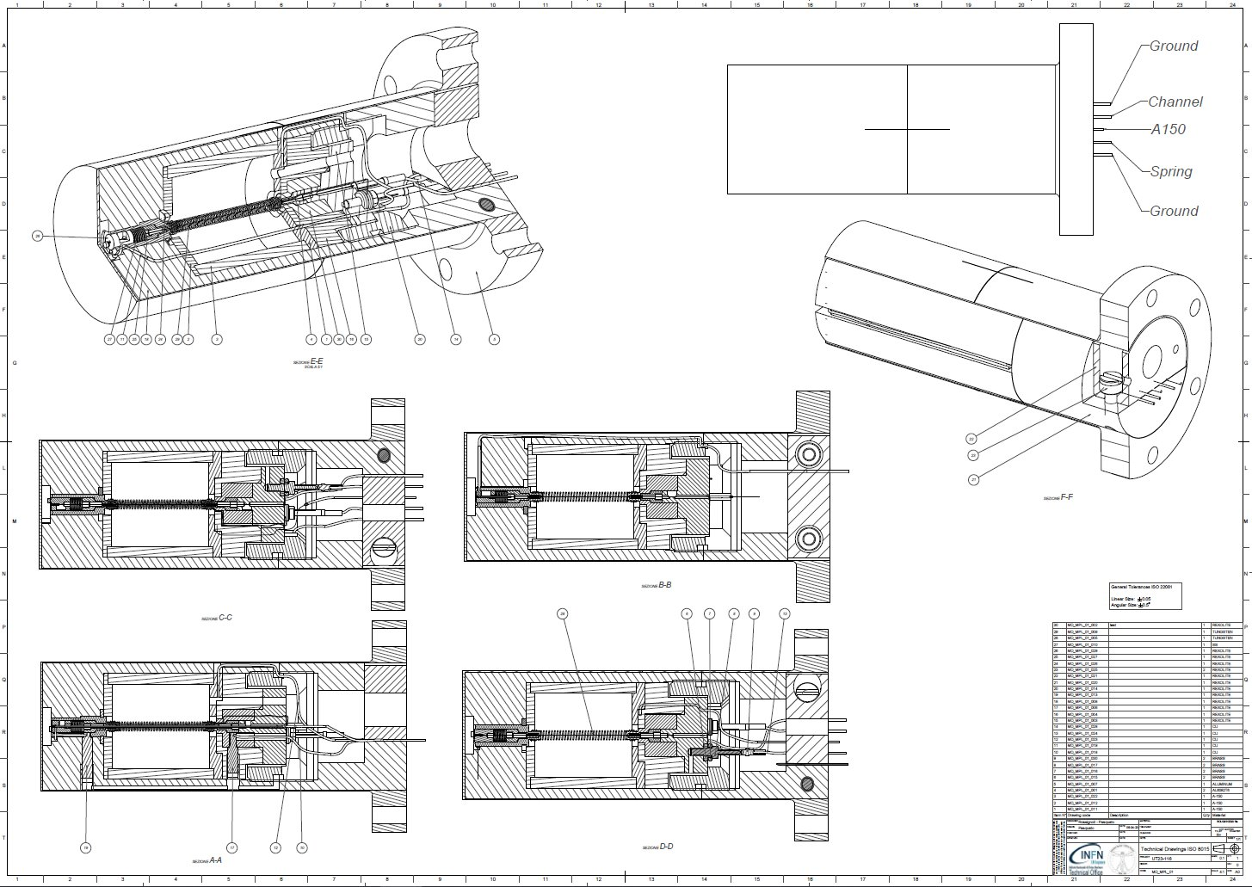
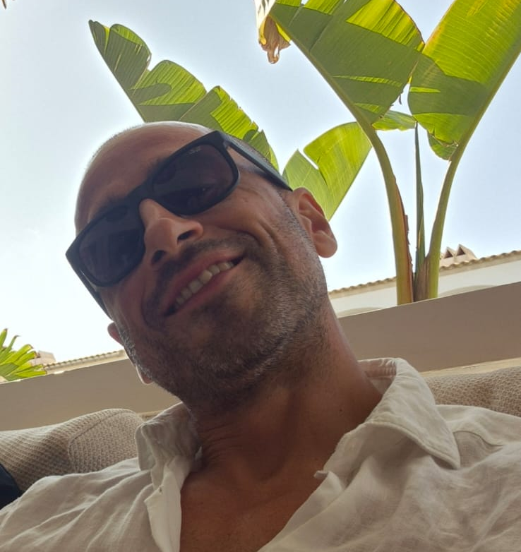
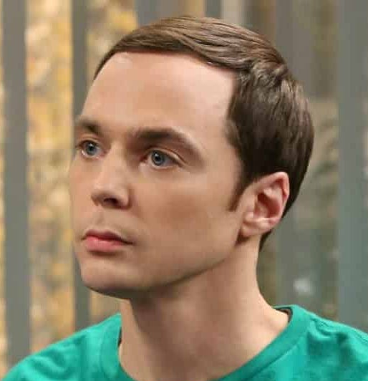
MUSICA
progettazione
costruzione
Ufficio Tecnico
Servizio Tecnologie Meccaniche

Slide 7
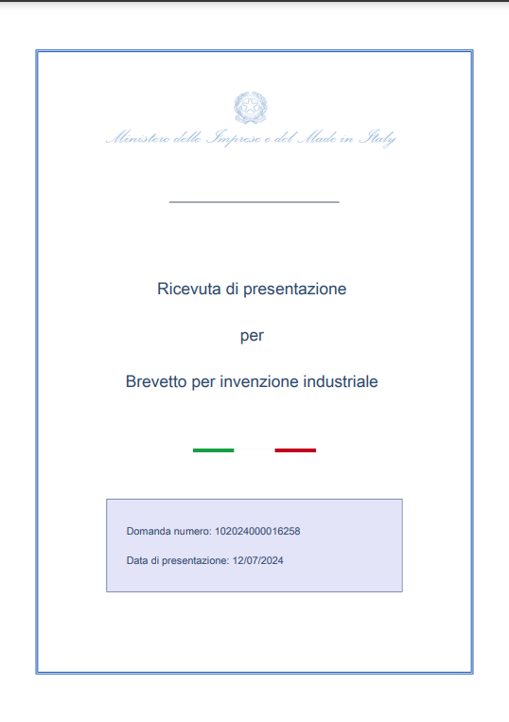
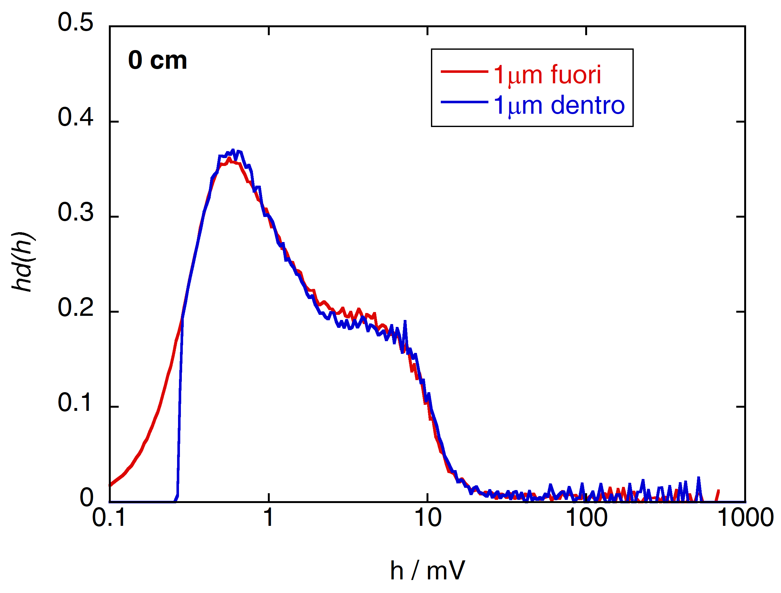
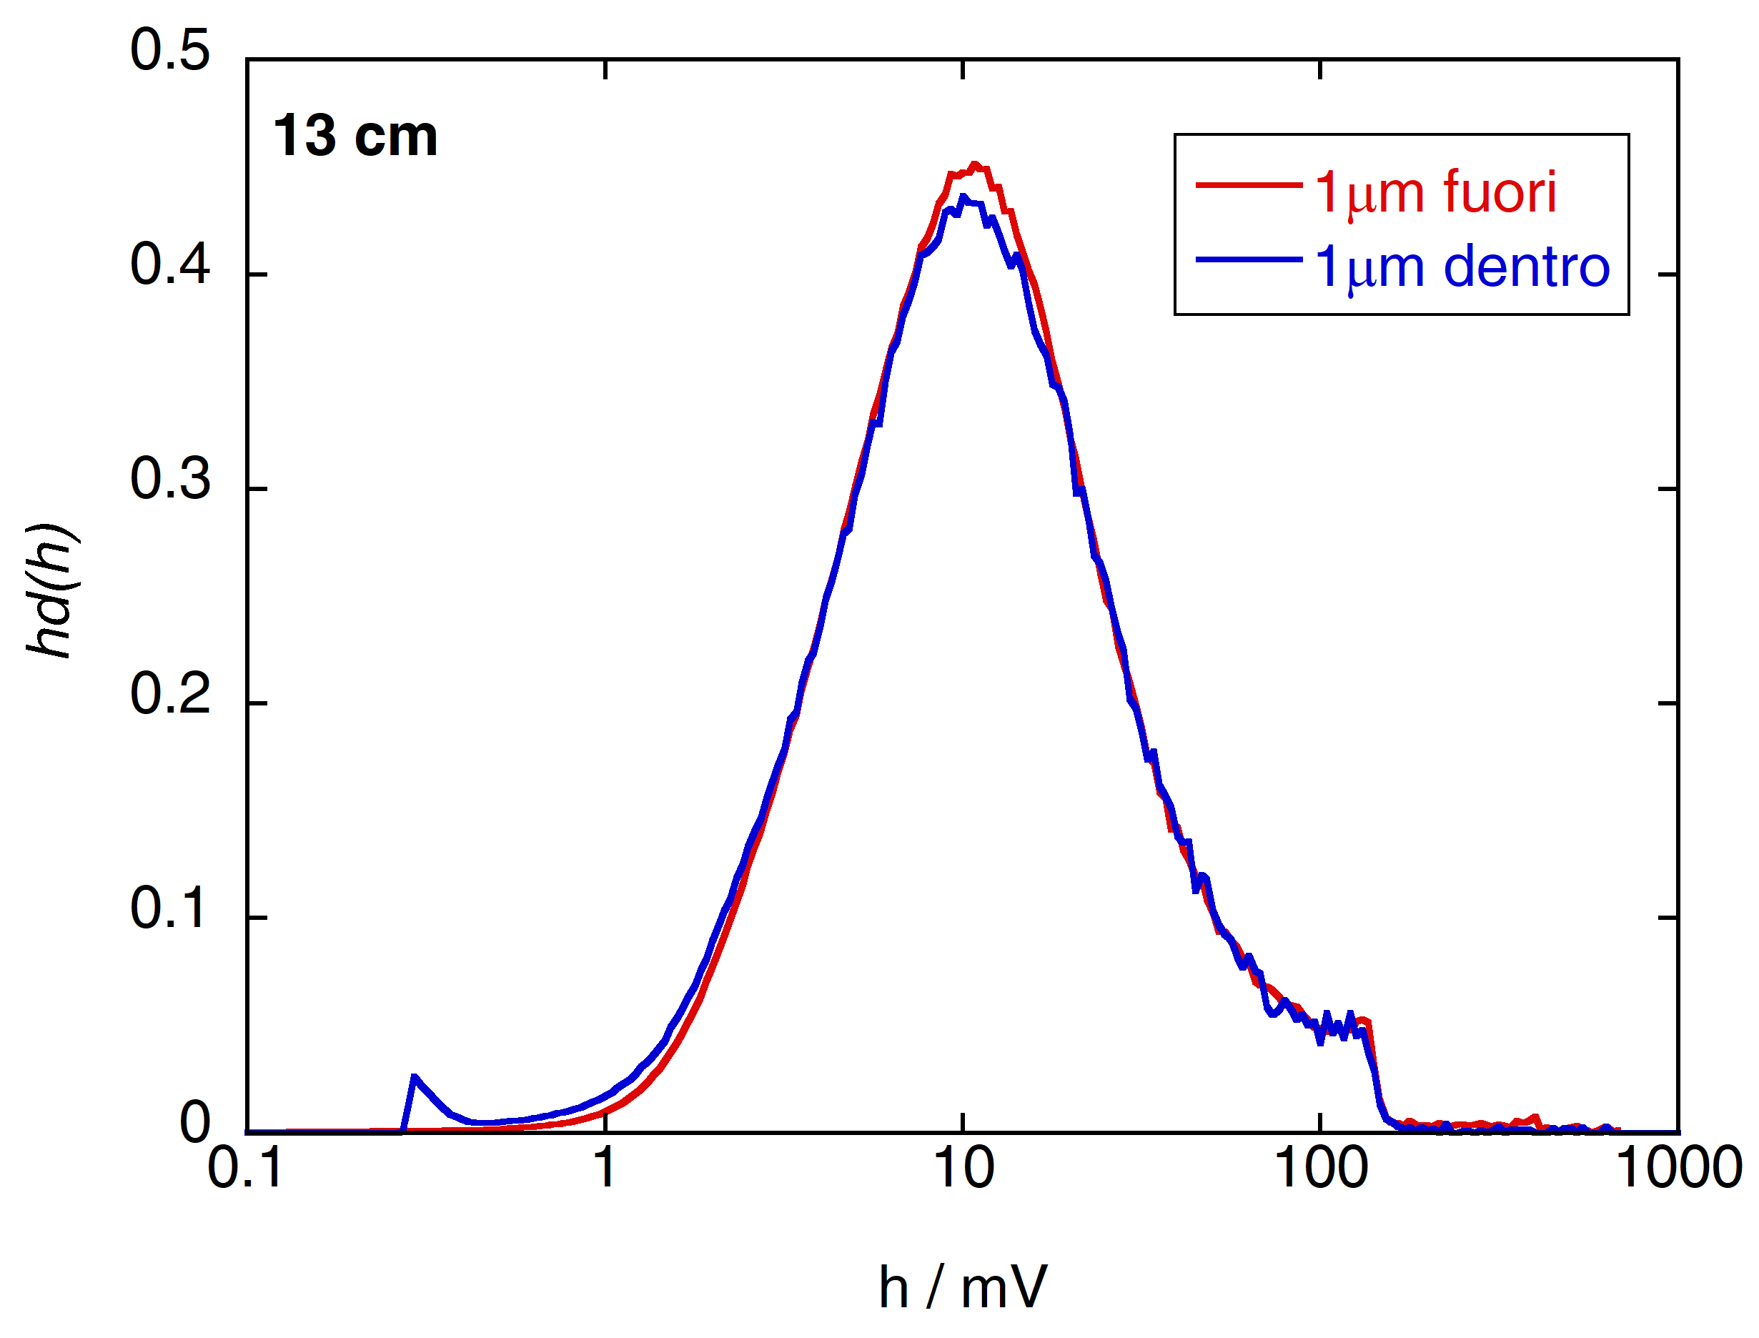
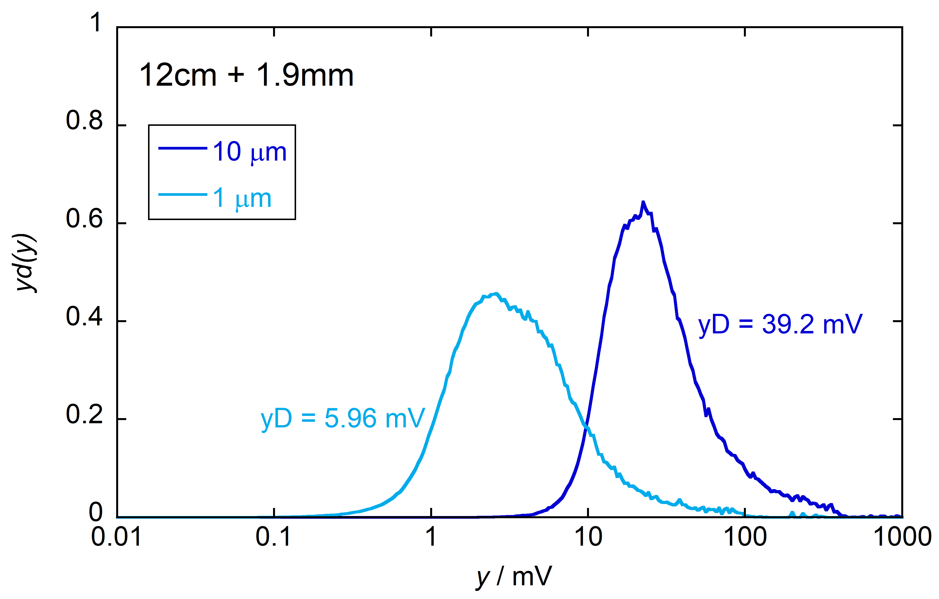
MUSICA
progettazione
costruzione
brevetto
Ufficio Tecnico
Servizio Tecnologie Meccaniche
148 MeV proton beam
Ottimi risultati sui due volumi
Pubblicazione in corso su Frontiers in Sensors

Slide 8

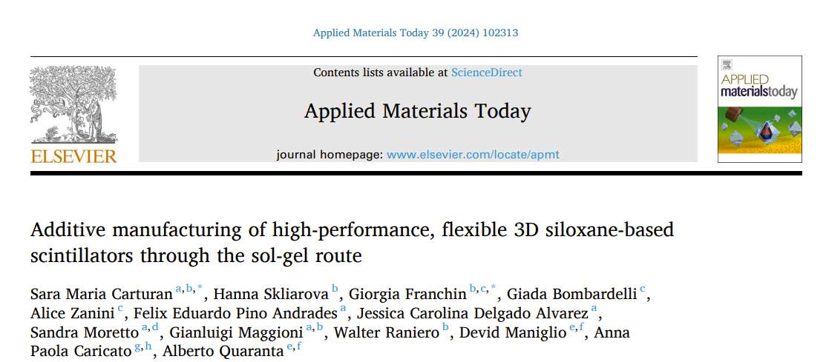
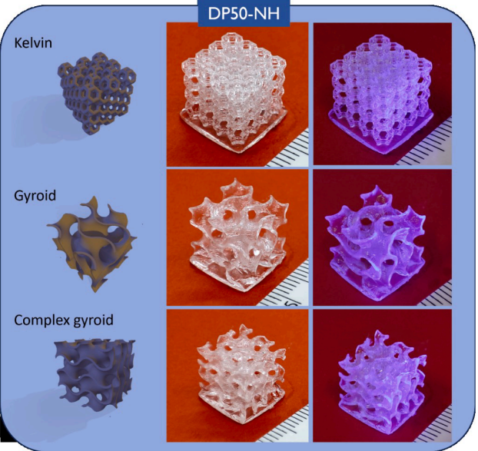
Progetto SHINE
(2023-2025) PI: A.P. Caricato RL: S.Carturan
Main achievements of 2024
scintillatori plastici innovativi e a basso costo mediante AM utilizzando nanocompositi polimerici a base di perovskiti e materiali polisilossanici.
L'unità LNL, in collaborazione con il Dip. di Ingegneria Industriale UNIPD, ha curato la sintesi di scintillatori fotocurabili a base siliconica prodotti in forme complesse tramite la tecnologia di stampa 3D da fluido (DLP). Si sono prodotti scintillatori con ottima risoluzione e resa in luce, poi irraggiati con fasci di protoni da 4.5 MeV presso il CN. La luce di scintillazione raccolta con CCD camera ha dimostrato la loro possibile applicazione in ambito di proton terapia quale monitor in tempo reale dell'interazione tra protoni e massa tumorale, anche con movimento indotto da respirazione. I risultati sono pubblicati in Applied Materials Today
Notes:
Nel 2024 sono state raggiunte le milestone prefissate nel progetto CUPRUM-TTD:
E’ stata sviluppata la tecnologia di preparazione dei bersagli con tecnica Spark Plasma Sintering.
I bersagli sono stati irraggiati fino a correnti di irraggiamento di 50 uA (corrente massima disponibile presso il ciclotrone medicale dell’Ospedale Sacro Cuore Don Calabria).
Effettuati esperimenti di dissoluzione e separazione radiochimica per ottenere il radionuclide purificato con yield superiore al 98%.
È stato sviluppato un protocollo per il recupero del materiale isotopicamente arricchito con un’efficienza di circa 85%. La polvere recuperata è stata utilizzata con successo per la realizzazione di nuovi bersagli.
Fino ad ora è stato utilizzato zinco naturale ed è stato possibile produrre gli isotopi gallio 68 e rame 61 che sono stati utilizzati per i primi test di marcatura di radiofarmaci.
Nel 2025 si prevede di utilizzare il materiale arricchito Zn 70 (già acquistato) per produrre 3 batch di Cu-67 per svolgere test in vitro e in vivo.

Slide 9
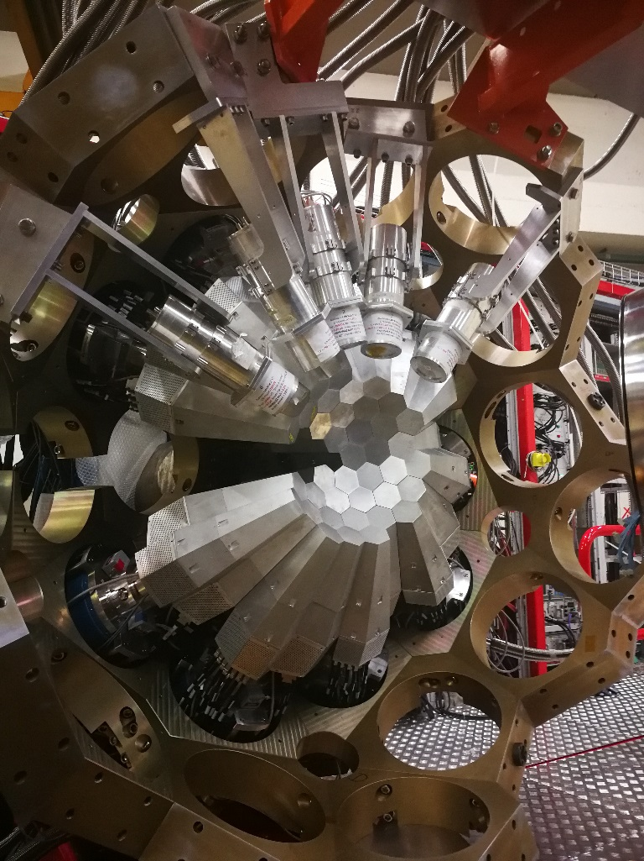
N3G : 2021-2024 CSN5
Next Generation Germanium Gamma Detectors
Development of segmentable and annealable n+ contacts and their implementation in segmented coaxial detectors with dedicated innovative electronics
D. De Salvador
Responsabile Nazionale
LNL
Laboratori di Legnaro
W. Raniero
Sezione Milano
S. Capra
Sezione Ferrara
A. Mazzolari
Sezione Padova
F. Recchia
AGATA – Gamma CSN3
Higher particle flux to perform better experiments.
Higher resistance to radiation and higher counting rate is demanded for “N3G”

Slide 10
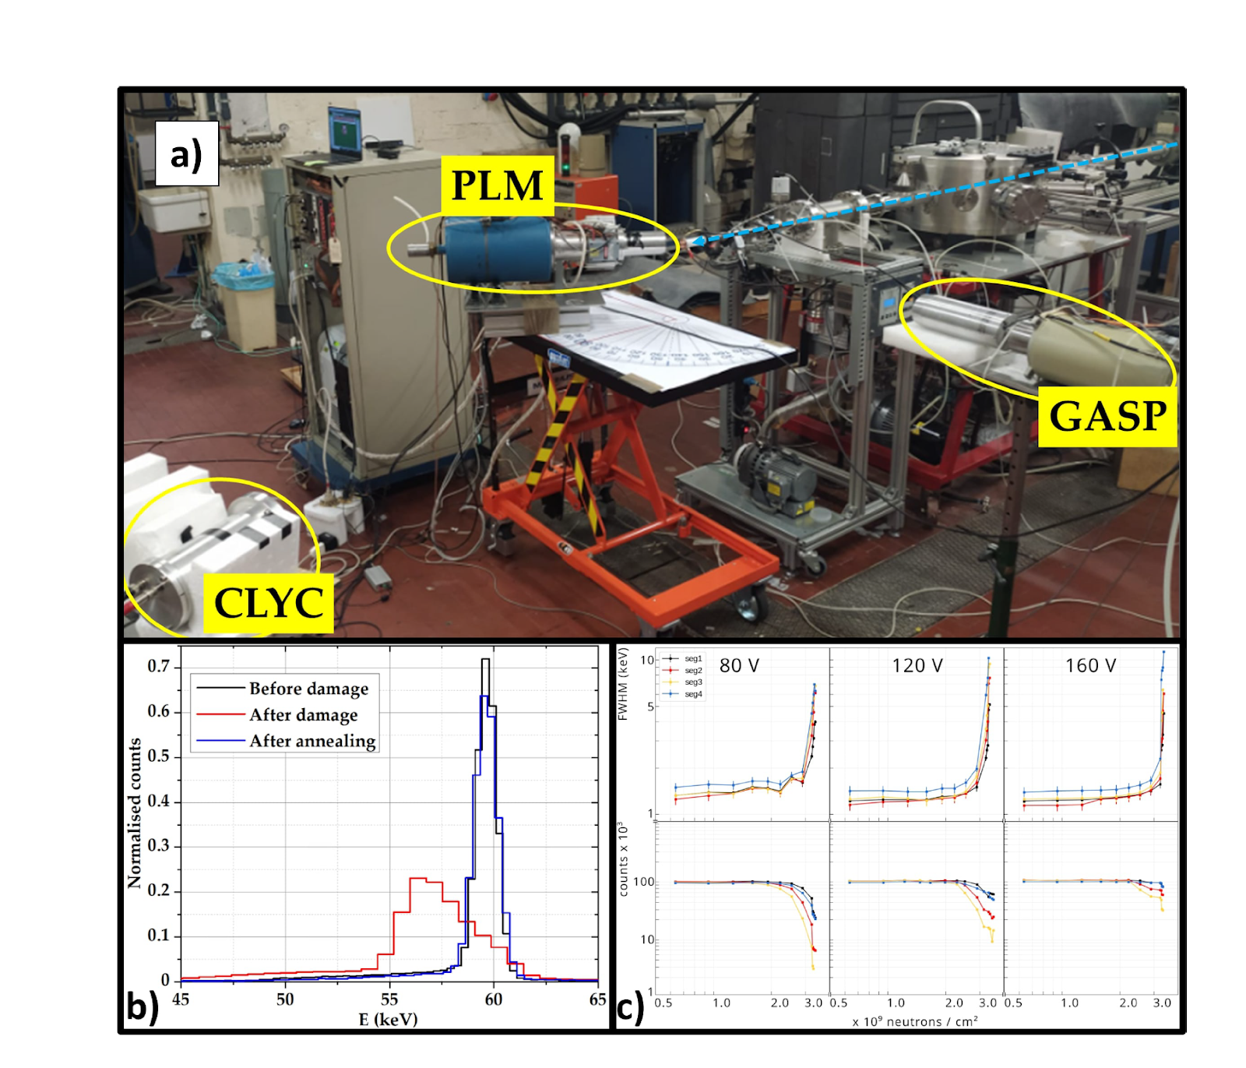
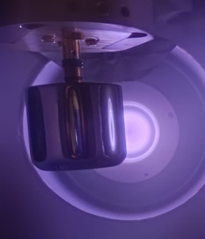
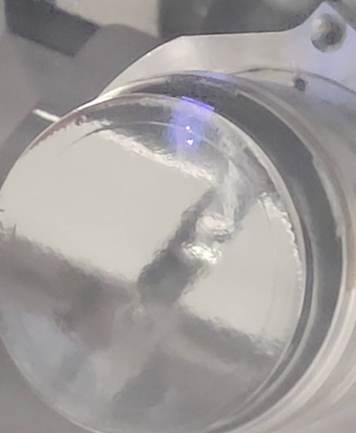
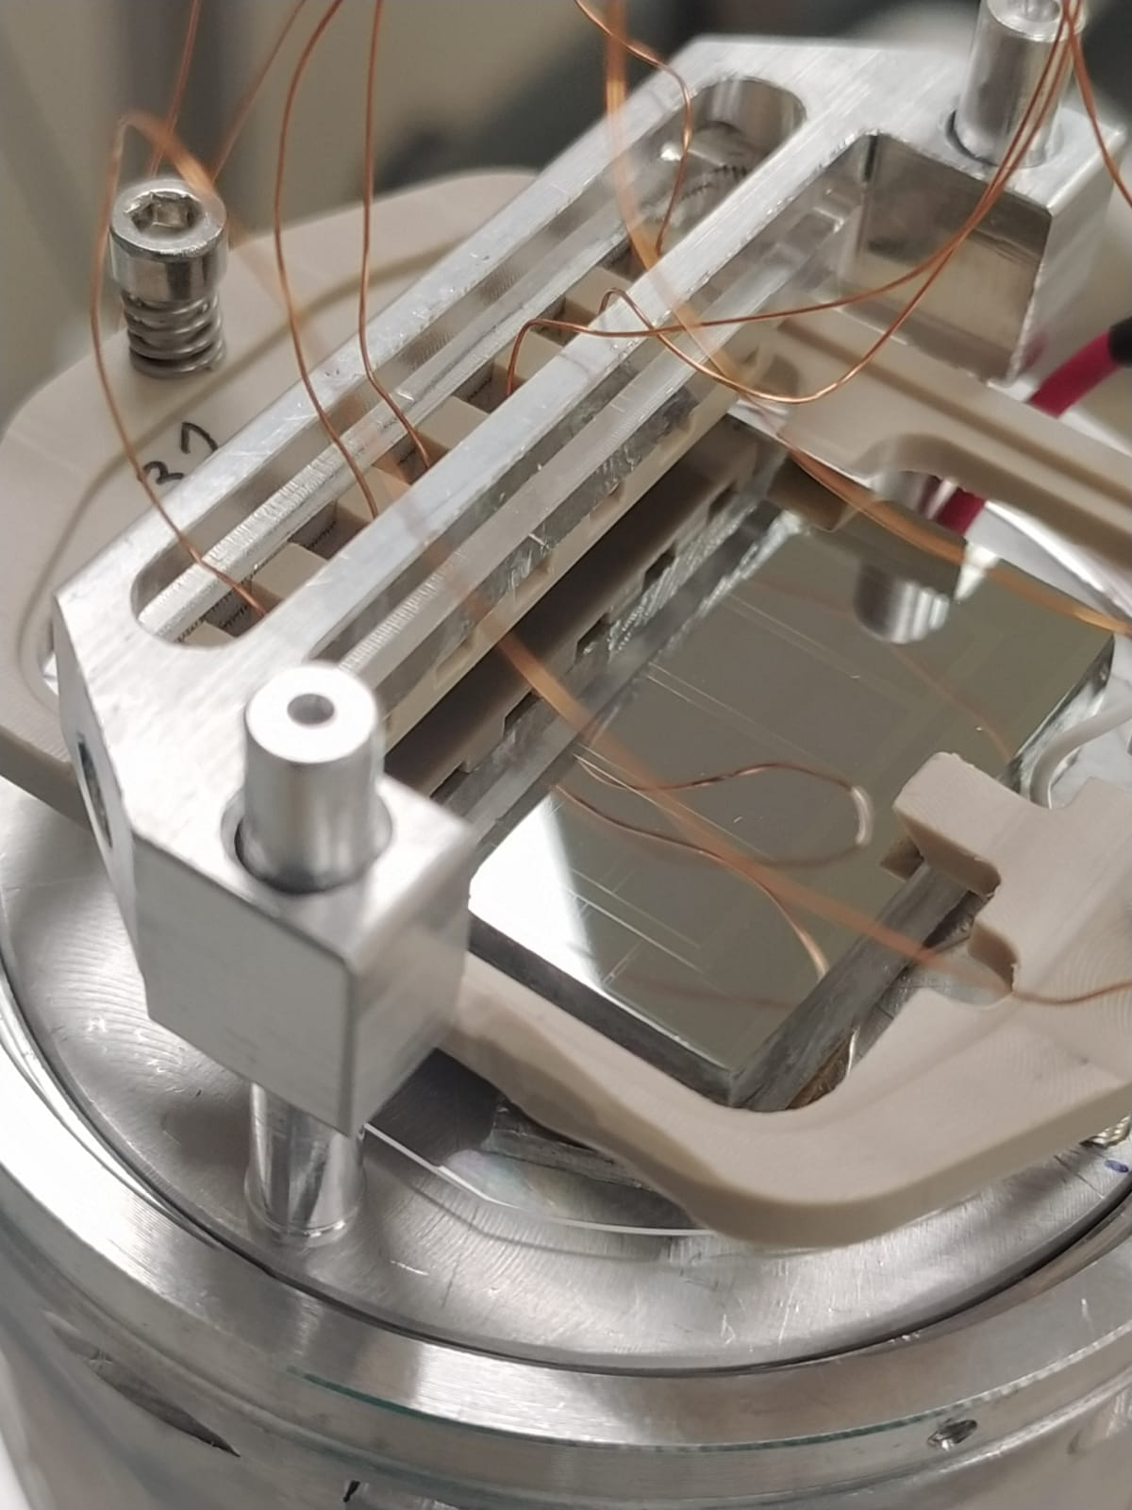
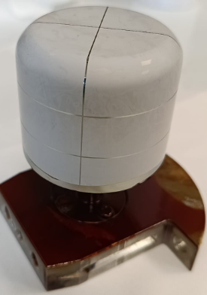
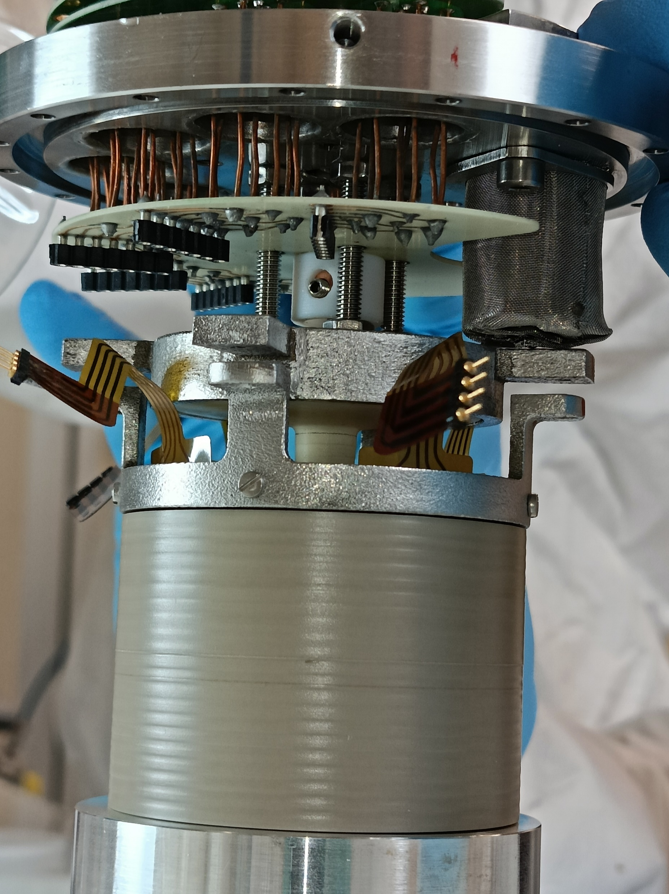
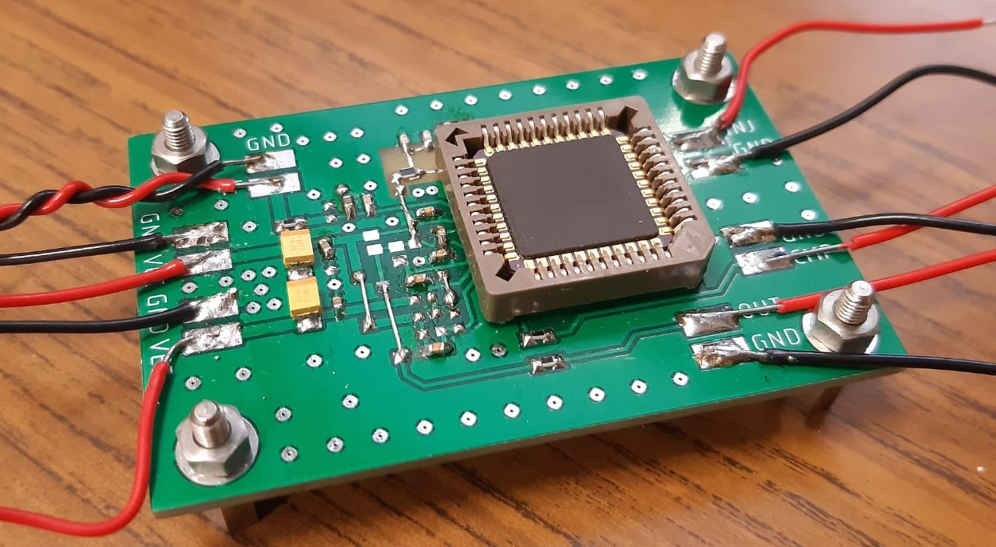
N3G : 2021-2024 CSNV
Next Generation Germanium Gamma Detectors
D. De Salvador
Responsabile Nazionale
LNL
Laboratori di Legnaro
W. Raniero
Sezione Milano
S. Capra
Sezione Ferrara
A. Mazzolari
Sezione Padova
F. Recchia
Development of segmentable and annealable n+ contacts and their implementation in segmented coaxial detectors with dedicated innovative electronics
Damage
tests
PLM junction process
Detectors mountings
Segmentation
Dedicated
ASIC

Slide 11

Technology Readness Level (TRL) according to European Commission
TRL level | Description
TRL 1 | Basic principles observed
TRL 2 | Technology concept formulated
TRL 3 | Experimental proof of concept
TRL 4 | Technology validated in lab
TRL 5 | Technology validated in industrial environment
TRL 6 | Technology demonstrated in relevant environment
TRL 7 | System prototype demonstration in operational environment
TRL 8 | System complete and qualified
TRL 9 | Actual system proven in operational environment and competitive manufacturing
Highlight 2024
PLM planar detector tested in industrial environment, thin and annealable
N3G
CSN5
LACE
TT
2024
Possible technology transfer of PLM to Mirion under discussion
Technology application of ASIC and Segmentation
Notes:
Metterei tutto scritto in inglese… anche la tabella del TRL

Slide 12
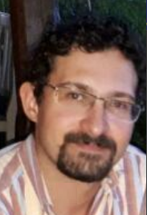
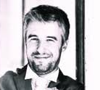
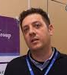
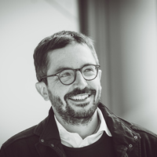

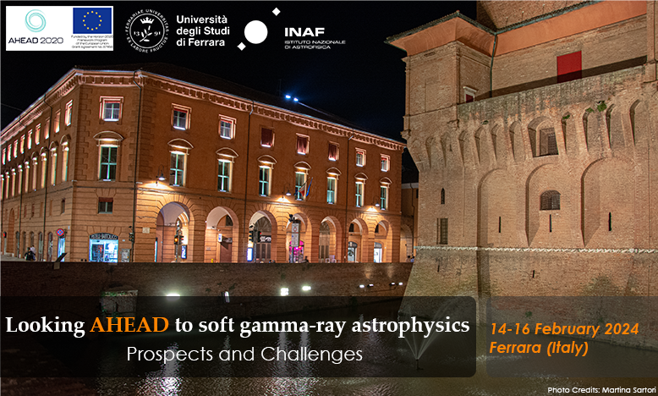
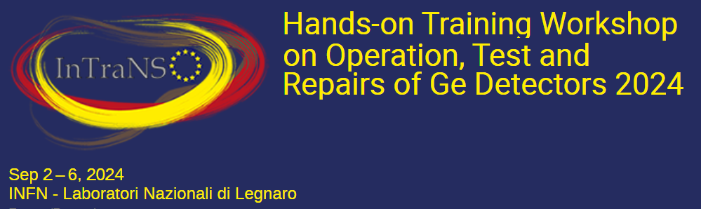
N3G: Follow-ups
International patent WO2021/225028 A1 : P+ OR N+ TYPE DOPING PROCESS FOR SEMICONDUCTORS
Ongoing Research agreement with MIRION technology for PLM industrial implementation, co-financed by R4I INFN TT – LACE 2024 project
Assemble a cohesive team of experts, prioritizing mid-career local leaders for fresh insights and long-term continuity.
International visibility :
                Invited talk to international workshop “Looking AHEAD to soft gamma-ray Astrophysics: prospects and challenges 2024”)
                Contributes to international successful school IntTraNS Hands-on.
                EU proposals. PLM processes and ASIC for Ge detector are main tasks
Numbers:
11 years of post-doc financed in N3G
2 PHD on the topic,
3 Master 1 Bachelor theses
7 International publications.

Slide 13


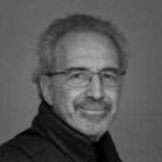
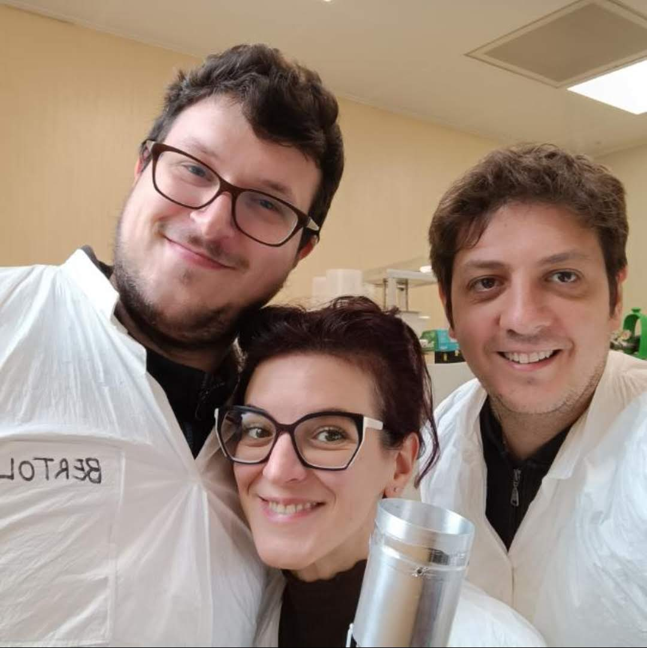
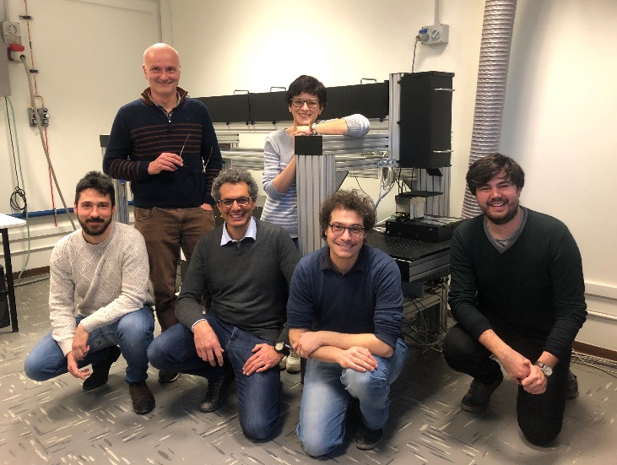
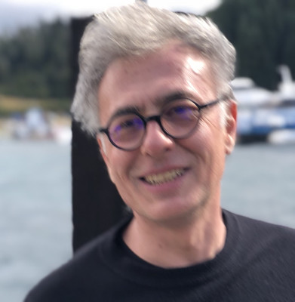
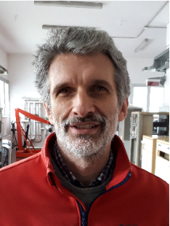
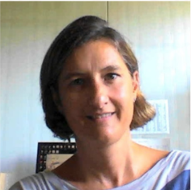
The LNL research group
Laboratorio Fisica dei Materiali per la Fisica Nucleare
Semiconductors and advanced crystals group
Thanks to : Administration support, Mechanical and design workshop, AN and CN operators….

Slide 15
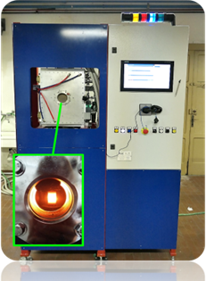
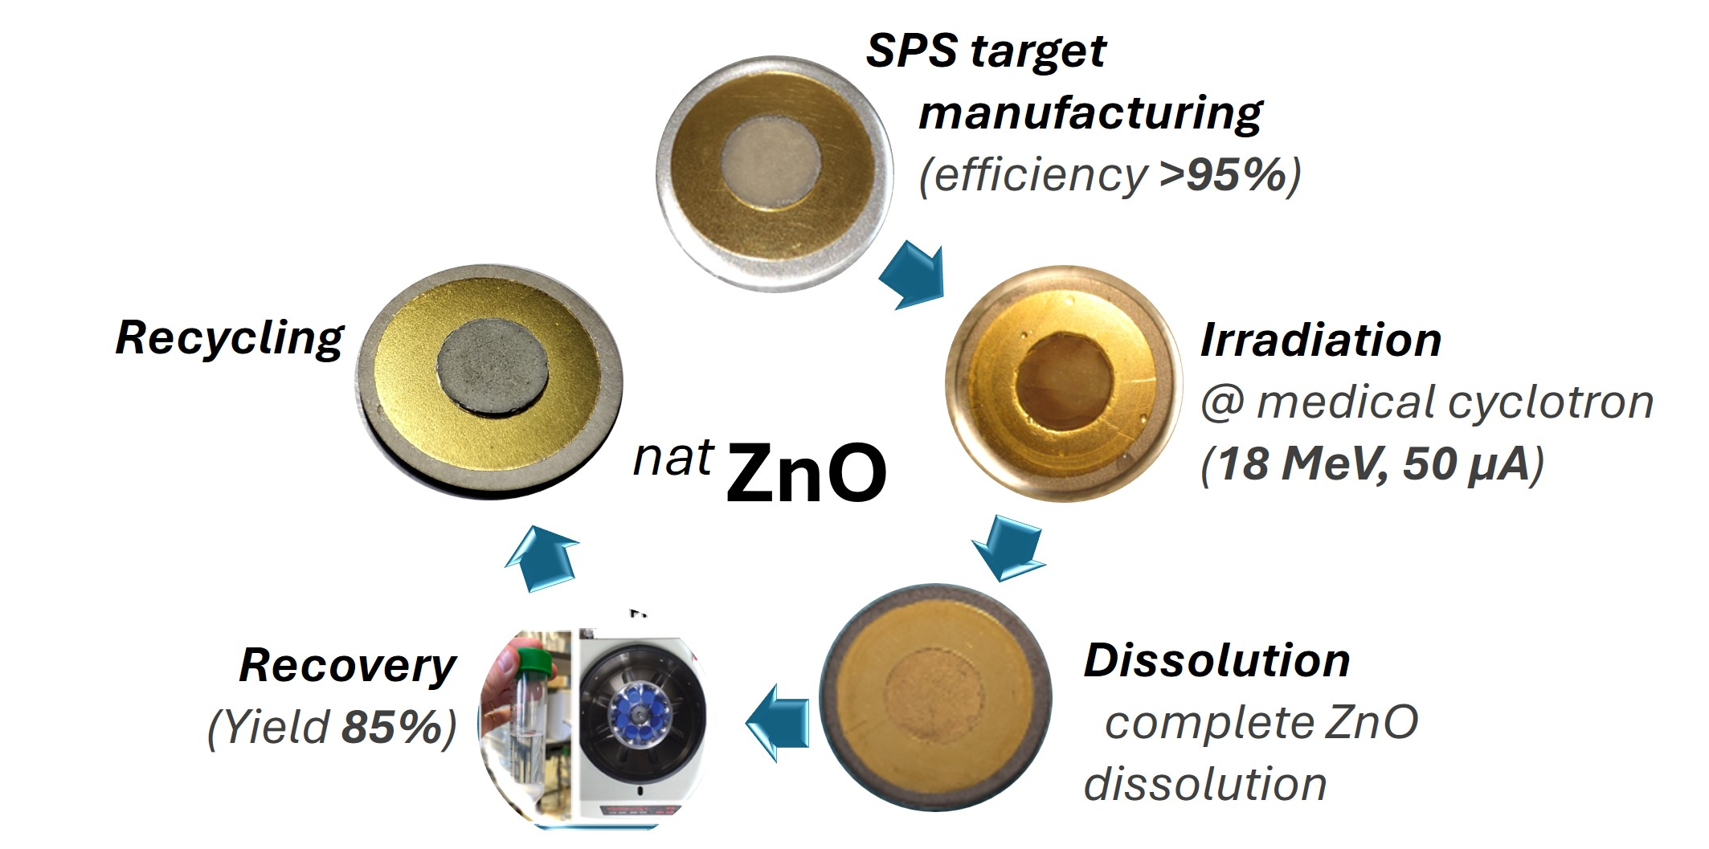

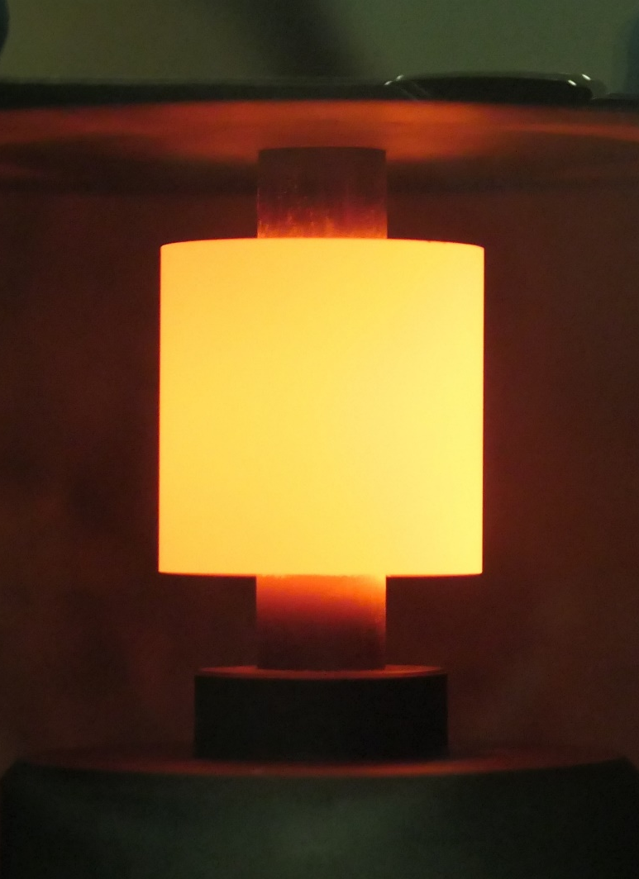

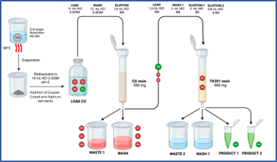
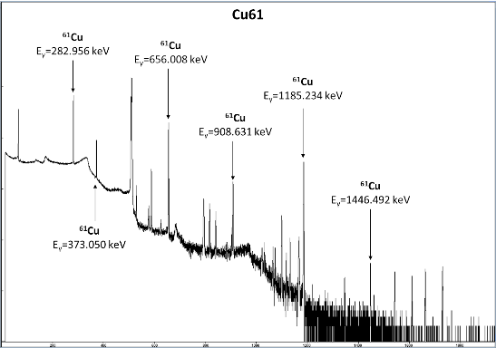

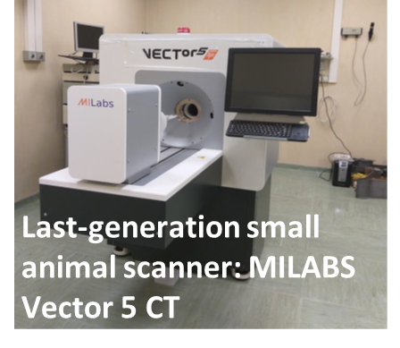
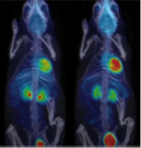
Progetto CUPRUM-TTD
(2023-2025) PI: J. Esposito
Main achievements of 2024
^{64/67}CU PRoduction and Use in Medicine – Target Technology Development
Cisternino S., et al., Ceramics International, Under review
M1: Spark Plasma Sintering technique development for ^{nat}ZnO targets
M3: Target production with SPS technique starting from recovered ^{nat}ZnO
M9: ^{nat}ZnO targets irradiation for thermomechanical stability tests
Negrar
M10: ^{nat}ZnO targets irradiations for radiochemical separation optimization procedure
M2: Recovery process development for ^{nat}ZnO and materials characterization
M11: γ-spectrometry meas. to determine radiochemical procedure efficiency
Ferrara
ICP-MS analysis revealed Ga, Co and Zn content is below the instrumental detection limit
Gamma spectra revealed no Zn/Ga contamination
^{6x}Cu yield >98%
RP studies 2025 @ LARIM (Padua Univ.)
Reproducible results→
Year 2025: ready for using ⁷⁰ZnO to produce the first 3 batchs of high RNP ⁶⁷Cu for in vitro and in vivo tests
First γ spectra obtained @SCDCH
Hot test for validation with Cu61and SEMI-automation
Notes:
Nel 2024 sono state raggiunte le milestone prefissate nel progetto CUPRUM-TTD:
E’ stata sviluppata la tecnologia di preparazione dei bersagli con tecnica Spark Plasma Sintering.
I bersagli sono stati irraggiati fino a correnti di irraggiamento di 50 uA (corrente massima disponibile presso il ciclotrone medicale dell’Ospedale Sacro Cuore Don Calabria).
Effettuati esperimenti di dissoluzione e separazione radiochimica per ottenere il radionuclide purificato con yield superiore al 98%.
È stato sviluppato un protocollo per il recupero del materiale isotopicamente arricchito con un’efficienza di circa 85%. La polvere recuperata è stata utilizzata con successo per la realizzazione di nuovi bersagli.
Fino ad ora è stato utilizzato zinco naturale ed è stato possibile produrre gli isotopi gallio 68 e rame 61 che sono stati utilizzati per i primi test di marcatura di radiofarmaci.
Nel 2025 si prevede di utilizzare il materiale arricchito Zn 70 (già acquistato) per produrre 3 batch di Cu-67 per svolgere test in vitro e in vivo.

Slide 16
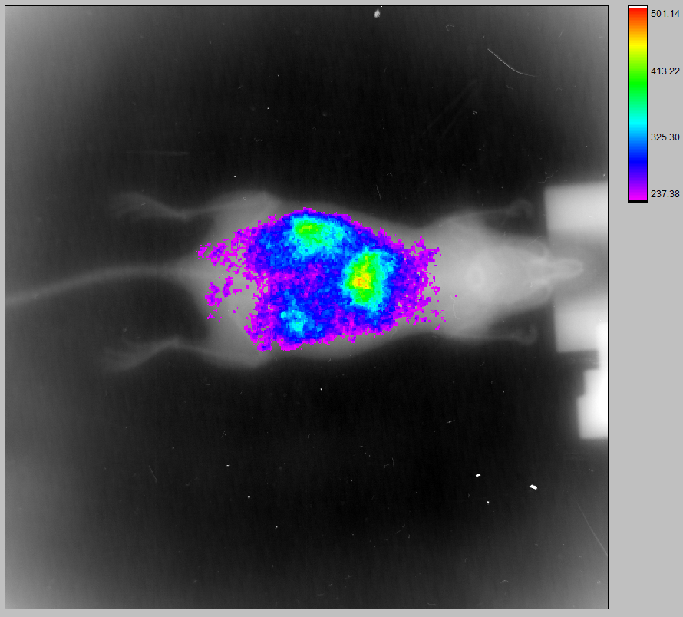


Experiments with ¹¹¹Ag
:
In vivo test
@ Capir (WP1)
Beta detector resolution test
@ L.E.N.A. (WP2)
In vitro test
@ UniPv (WP4)
Gamma detector resolution test
@ L.E.N.A. (WP3)
50 MBq
3 MBq
20 MBq
1,6 MBq

Slide 17
Commissione Scientifica 5
SIGLA | Ambito | RN | Respon.naz. | Resp.locale
ADMIRAL | Interd. | LNL | A. Andrighetto | S. Corradetti
ALPHA_DTL_BETA | Acc. | LNL | F. Grespan | F. Grespan
CUPRUM | Interd. | LNL | Juan Esposito | Juan Esposito
QUARTET | quantum | MIB | Andrea Giachero | C. Pira
DISCOVER22 | Interd. | RM3 | Antonella Sgura | Valeria Conte
EPISE | Interd. | FE | Antonino Proto | Oscar Azzolini
HB2TF - CALL | Acc. | MI | Dario Giove | Oscar Azzolini
HISOL _NEXT | Acc. | LNL | Mattia Manzolaro | S. Corradetti
MANIFOLD | Rivel. | PV | Francesco Rossella | V. Rigato
AToMiQA -grant | Interd. | LNL | Anna Bianchi | Anna Bianchi
BOND | Rivel. | FE | Andrea Mazzolari | D. De Salvador
OREO | Rivel. | BO | Laura Bandiera | D. De Salvador
DOCET | Rivel. | PD | Gianni Carugno | P. Antonini
PLASMA4BEAM2 | Acc. | LNL | Marco Cavenago | A. Ruzzon, Cavenago
15.SUPERMAD | Acc. | LNL | Cristian Pira | Cristian Pira
16.SHINE | Rivel. | BA | Anna P. Caricato | S.Carturan
2025
Ci sono 16 sigle attive
(1 grant giovani)
Finanziamento 346 k€ pari a 85%
7 con RN a LNL

